Slide 1

TOÁN 4
Tập 2
Tuần 30
Bài 84: Phép chia phân số Tiết 1

Slide 2



Slide 3


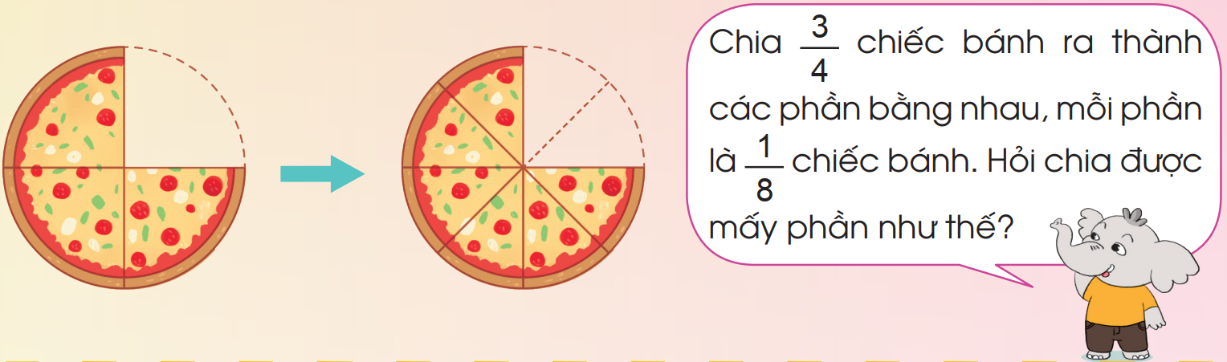
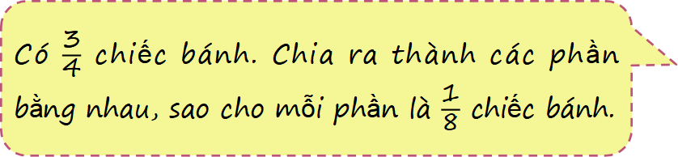
Thảo luận nhóm
Có $\frac{\text{3}}{\text{4}}$ chiếc bánh. Chia ra thành các phần bằng nhau, sao cho mỗi phần là $\frac{\text{1}}{\text{8}}$ chiếc bánh.

Slide 4

Thảo luận nhóm
Hỏi chia được mấy phần như thế?

Slide 5

Để biết được chia chiếc bánh được mấy phần, ta thực hiện phép tính gì?
Sử dụng phép tính chia

Slide 6


Slide 7



Hoạt động nhóm
Hai bạn cùng tô màu vào hai băng giấy đã chuẩn bị:
Một bạn dùng bút màu tô màu vào $\frac{\text{3}}{\text{4}}$ băng giấy thứ nhất
Bạn còn lại tô $\frac{\text{6}}{\text{8}}$ băng giấy thứ hai

Slide 8

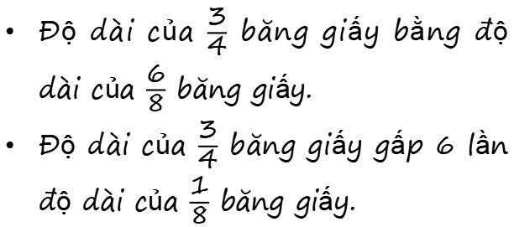

So sánh độ dài của $\frac{\text{3}}{\text{4}}$ băng giấy và $\frac{\text{6}}{\text{8}}$ băng giấy?
Hãy cho biết độ dài của $\frac{\text{3}}{\text{4}}$ băng giấy gấp mấy lần độ dài của $\frac{\text{1}}{\text{8}}$ băng giấy?
Độ dài của $\frac{\text{3}}{\text{4}}$ băng giấy bằng độ dài của $\frac{\text{6}}{\text{8}}$ băng giấy.
Độ dài của $\frac{\text{3}}{\text{4}}$ băng giấy gấp 6 lần độ dài của $\frac{\text{1}}{\text{8}}$ băng giấy.

Slide 9

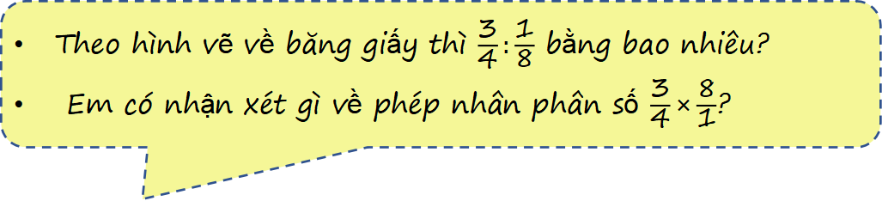
Theo hình vẽ về băng giấy thì $\frac{\text{3}}{\text{4}}:\frac{\text{1}}{\text{8}}$ bằng bao nhiêu?
Em có nhận xét gì về phép nhân phân số $\frac{\text{3}}{\text{4}}×\frac{\text{8}}{\text{1}}$?

Slide 10


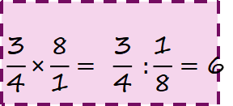
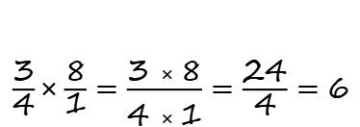


Độ dài của $\frac{\text{3}}{\text{4}}$ băng giấy gấp 6 lần độ dài của $\frac{\text{1}}{\text{8}}$ băng giấy nên ta có:
$$\frac{\text{3}}{\text{4}} :\frac{\text{1}}{\text{8}}=\text{6}$$
$\frac{\text{3}}{\text{4}}×\frac{\text{8}}{\text{1}}=\frac{\text{3} × \text{8}}{\text{4} × \text{1}}=\frac{\text{24}}{\text{4}}=\text{6}$
$$\frac{\text{3}}{\text{4}}×\frac{\text{8}}{\text{1}}= \frac{\text{3}}{\text{4}} :\frac{\text{1}}{\text{8}}=\text{6}$$

Slide 11


$\text{Ph}\text{â}\text{n} \text{s}\text{ố }\frac{\text{8}}{\text{1}}\text{ đượ}\text{c} \text{g}\text{ọ}\text{i} \text{l}\text{à }\text{ph}\text{â}\text{n} \text{s}\text{ố đả}\text{o} \text{ng}\text{ượ}\text{c} \text{c}\text{ủ}\text{a} \text{ph}\text{â}\text{n} \text{s}\text{ố }\frac{\text{1}}{\text{8}}$.
Vậy muốn chia hai phân số, ta làm như thế nào?
Muốn chia một phân số cho một phân số khác 0, ta lấy phân số thứ nhất nhân với phân số đảo ngược của phân số thứ hai.

Slide 12
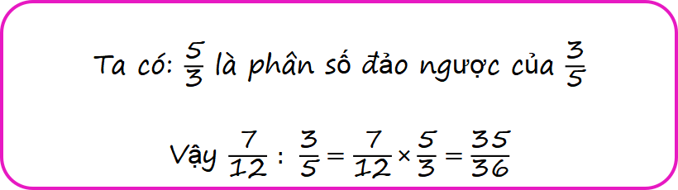
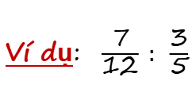
Ví dụ:$\frac{\text{7}}{\text{12}} : \frac{\text{3}}{\text{5}}$
Ta có: $\frac{\text{5}}{\text{3}}$ là phân số đảo ngược của $\frac{\text{3}}{\text{5}}$
Vậy $\frac{\text{7}}{\text{12}} : \frac{\text{3}}{\text{5}}=\frac{\text{7}}{\text{12}}×\frac{\text{5}}{\text{3}}=\frac{\text{35}}{\text{36}}$

Slide 13


Slide 14

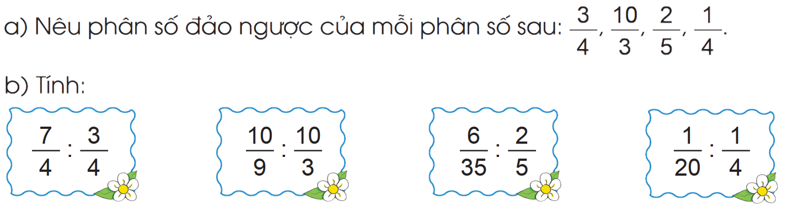
01

Slide 15
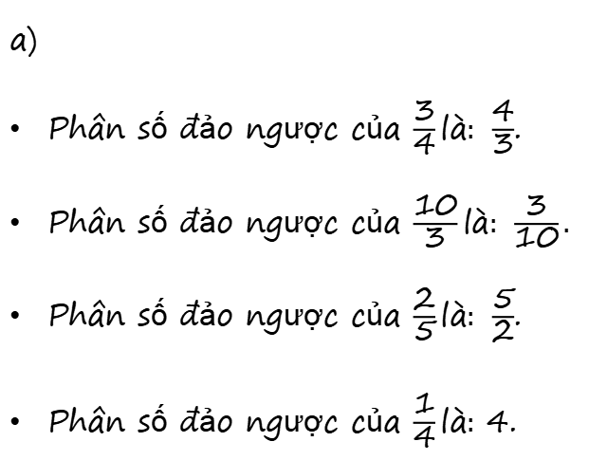
01
a)
Phân số đảo ngược của $\frac{\text{3}}{\text{4}}\text{l}\text{à}: \frac{\text{4}}{\text{3}}$.
Phân số đảo ngược của $\frac{\text{10}}{\text{3}}\text{l}\text{à}: \frac{\text{3}}{\text{10}}.$
Phân số đảo ngược của $\frac{\text{2}}{\text{5}}\text{l}\text{à}: \frac{\text{5}}{\text{2}}$.
Phân số đảo ngược của $\frac{\text{1}}{\text{4}}\text{l}\text{à}: \text{4}$.

Slide 16
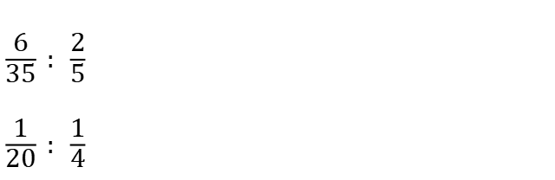





01
b)
$\frac{\text{7}}{\text{4}} : \frac{\text{3}}{\text{4}}$
$\frac{\text{10}}{\text{9}} : \frac{\text{10}}{\text{3}}$
$=$ $\frac{\text{7}}{\text{4}}×\frac{\text{4}}{\text{3}}=\frac{\text{7}}{\text{3}}$
$\frac{\text{6}}{\text{35}} : \frac{\text{2}}{\text{5}}$
$\frac{\text{1}}{\text{20}} : \frac{\text{1}}{\text{4}}$
$=$ $\frac{\text{6}}{\text{35}}×\frac{\text{5}}{\text{2}}=\frac{\text{6}}{\text{14}}$ $=$ $\frac{\text{3}}{\text{7}}$
$=$ $\frac{\text{10}}{\text{9}}×\frac{\text{3}}{\text{10}}=\frac{\text{1}}{\text{3}}$
$=$ $\frac{\text{1}}{\text{20}}×\frac{\text{4}}{\text{1}}=\frac{\text{1}}{\text{5}}$

Slide 17
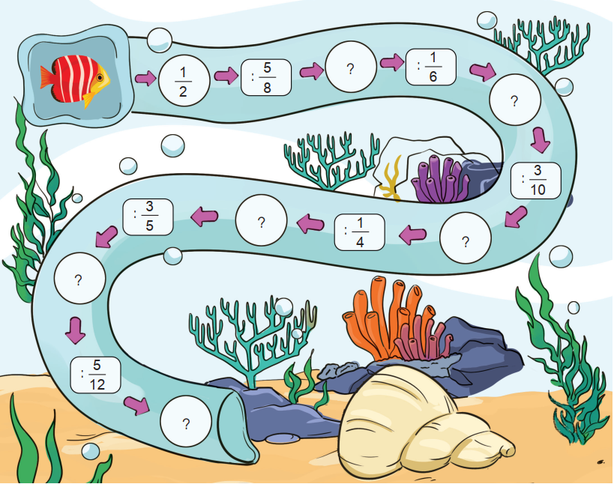
03
  Hãy chỉ đường giúp chú cá về nhà bằng cách thực hiện các phép chia phân số.

Slide 18
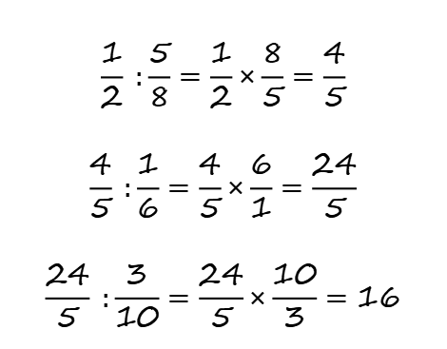
03
$$\frac{\text{1}}{\text{2}} :\frac{\text{5}}{\text{8}}=\frac{\text{1}}{\text{2}}×\frac{\text{8}}{\text{5}}=\frac{\text{4}}{\text{5}}$$
$$\frac{\text{4}}{\text{5}} :\frac{\text{1}}{\text{6}}=\frac{\text{4}}{\text{5}}×\frac{\text{6}}{\text{1}}=\frac{\text{24}}{\text{5}}$$
$$\frac{\text{24}}{\text{5}} :\frac{\text{3}}{\text{10}}=\frac{\text{24}}{\text{5}}×\frac{\text{10}}{\text{3}}=\text{16}$$

Slide 19
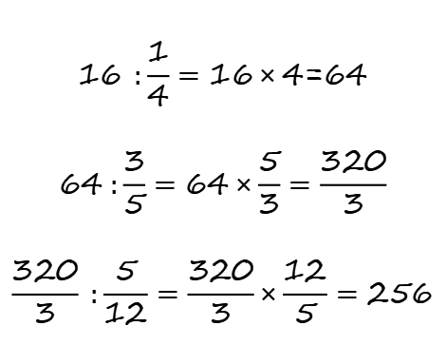
03
$$\text{16} :\frac{\text{1}}{\text{4}}=\text{16}×\text{4}\text{=}\text{64}$$
$$\text{64} :\frac{\text{3}}{\text{5}}=\text{64}×\frac{\text{5}}{\text{3}}=\frac{\text{320}}{\text{3}}$$
$$\frac{\text{320}}{\text{3}} :\frac{\text{5}}{\text{12}}=\frac{\text{320}}{\text{3}}×\frac{\text{12}}{\text{5}}=\text{256}$$

Slide 20

Qua bài học hôm nay em học được những gì?

Slide 21
Muốn chia hai phân số ta làm thế nào?

Slide 22


Slide 23


Ôn tập kiến thức đã học
Hoàn thành bài tập trong VBT
Đọc và chuẩn bị trước
Bài 84: Phép chia phân số - Tiết 2

